Slide 1

PROGRAMAÇÃO ESTRUTURADA • AULA 4
Java: histórico, ambiente
e primeiro programa
Linguagem e plataforma • compilação e execução
Prof. Dionizio Porfírio
Unichristus • 2026.2
01
Notes:
Tempo sugerido: 2 min
Apresente o escopo: história breve, componentes da plataforma, preparação do ambiente e primeiro ciclo de compilação e execução. A aula não introduz ainda tipos, variáveis, operadores ou entrada com Scanner.
[Sources]
- ASCENCIO, A. F. G.; CAMPOS, E. A. V. Fundamentos da programação de computadores. 3. ed. Pearson, 2012.
- JANDL JUNIOR, P. Java: Guia do Programador. 4. ed. Novatec, 2021.
- Identidade visual e logotipo: Aula_03_Abstracao_Paradigmas_JVM_Unichristus.pptx, apresentação-base da disciplina.

Slide 2
PROGRAMAÇÃO ESTRUTURADA • AULA 4
Objetivos de aprendizagem
Ao final da aula, o você deverá ser capaz de:
• distinguir linguagem Java e plataforma Java;
• resumir os principais marcos históricos da tecnologia;
• diferenciar JVM, JRE e JDK;
• instalar e verificar o JDK no ambiente da disciplina;
• reconhecer a estrutura mínima de um programa Java;
• compilar e executar um programa pelo terminal.
02
Notes:
Tempo sugerido: 2 min
Leia os objetivos e informe o critério de conclusão: cada estudante deverá executar javac e java pelo terminal e explicar o arquivo gerado. Diferencie reconhecer a assinatura main de aprofundar seus componentes.
[Sources]
- ASCENCIO, A. F. G.; CAMPOS, E. A. V. Fundamentos da programação de computadores. 3. ed. Pearson, 2012.
- JANDL JUNIOR, P. Java: Guia do Programador. 4. ed. Novatec, 2021.
- Identidade visual e logotipo: Aula_03_Abstracao_Paradigmas_JVM_Unichristus.pptx, apresentação-base da disciplina.

Slide 3
PROGRAMAÇÃO ESTRUTURADA • AULA 4
Organização da aula
01
02
03
04
05
Histórico
Plataforma
Ambiente
Sintaxe mínima
Execução
Origem e evolução inicial
JVM, JRE, JDK e API
JDK, terminal e VS Code
Classe, main e saída
javac, java e diagnóstico
A aula termina com uma compilação manual e uma prática de fixação.
03
Notes:
Tempo sugerido: 2 min
Use os cinco blocos como sequência da aula. A progressão é histórica e técnica: origem, plataforma, ambiente, sintaxe mínima e execução. Não transformar este slide em discussão conceitual extensa.
[Sources]
- JANDL JUNIOR, P. Java: Guia do Programador. 4. ed. Novatec, 2021.
- Identidade visual e logotipo: Aula_03_Abstracao_Paradigmas_JVM_Unichristus.pptx, apresentação-base da disciplina.

Slide 4
PROGRAMAÇÃO ESTRUTURADA • AULA 4
Java: linguagem e plataforma
Linguagem Java
Java é uma linguagem completamente orientada a objetos, robusta, muito portátil, que permite operação em rede (com destaque à internet), a distribuição de aplicações e que incorpora diversas características voltadas à segurança.
Segundo sua especificação, o Java foi caracterizado assim:
“O Java é uma linguagem de programação de propósito geral, concorrente, baseada em classes e orientada a objetos. Projetada para ser simples o bastante para que a maioria dos programadores se torne fluente na linguagem. Java tem relação com C e C++, porém é organizada de forma diferente, com vários aspectos de C e C++ omitidos e algumas ideias de outras linguagens incluídas”
04
Notes:
Tempo sugerido: 4 min
Defina linguagem como o sistema formal usado para escrever programas. Defina plataforma como o conjunto de componentes que permite desenvolver e executar esses programas. Reforce: Java não é sinônimo de JVM; a JVM é parte da plataforma.
[Sources]
- ASCENCIO, A. F. G.; CAMPOS, E. A. V. Fundamentos da programação de computadores. 3. ed. Pearson, 2012. Cap. 1, seção 1.11.
- JANDL JUNIOR, P. Java: Guia do Programador. 4. ed. Novatec, 2021. Cap. 1, seção 1.1.
- Identidade visual e logotipo: Aula_03_Abstracao_Paradigmas_JVM_Unichristus.pptx, apresentação-base da disciplina.

Slide 5
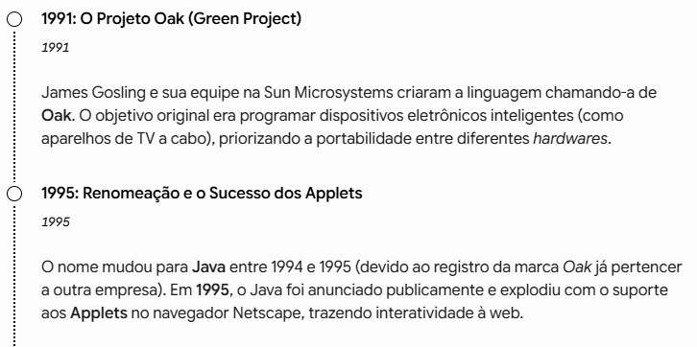
PROGRAMAÇÃO ESTRUTURADA • AULA 4
Histórico sintético do Java
05
Notes:
Tempo sugerido: 5 min
Apresente apenas os marcos mostrados. O projeto Green iniciou em 1991 e usou o nome Oak. A apresentação pública ocorreu em 1995. O primeiro JDK foi disponibilizado em 1996. A aquisição da Sun pela Oracle foi concluída em 2010. Em 2017 foi adotado o ciclo semestral de versões.
[Sources]
- JANDL JUNIOR, P. Java: Guia do Programador. 4. ed. Novatec, 2021. Cap. 1, seção 1.2.
- Identidade visual e logotipo: Aula_03_Abstracao_Paradigmas_JVM_Unichristus.pptx, apresentação-base da disciplina.

Slide 6
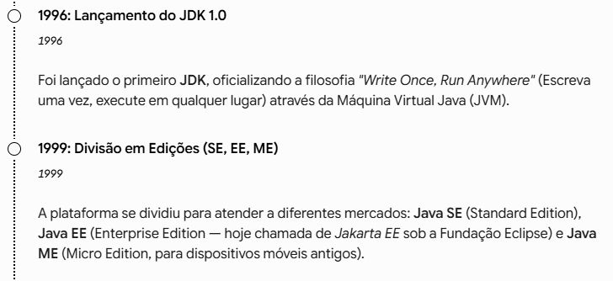
PROGRAMAÇÃO ESTRUTURADA • AULA 4
Histórico sintético do Java
05
Notes:
Tempo sugerido: 5 min
Apresente apenas os marcos mostrados. O projeto Green iniciou em 1991 e usou o nome Oak. A apresentação pública ocorreu em 1995. O primeiro JDK foi disponibilizado em 1996. A aquisição da Sun pela Oracle foi concluída em 2010. Em 2017 foi adotado o ciclo semestral de versões.
[Sources]
- JANDL JUNIOR, P. Java: Guia do Programador. 4. ed. Novatec, 2021. Cap. 1, seção 1.2.
- Identidade visual e logotipo: Aula_03_Abstracao_Paradigmas_JVM_Unichristus.pptx, apresentação-base da disciplina.

Slide 7
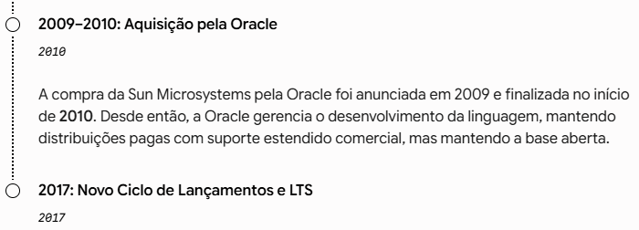
PROGRAMAÇÃO ESTRUTURADA • AULA 4
Histórico sintético do Java
O modelo de lançamentos a cada 6 meses foi adotado a partir do Java 9/10 (entre 2017 e 2018), e não em 2014 (ano do Java 8). A cada três anos (agora a cada dois), uma versão recebe o selo LTS (Long Term Support) para empresas que buscam estabilidade a longo prazo.
05
Notes:
Tempo sugerido: 5 min
Apresente apenas os marcos mostrados. O projeto Green iniciou em 1991 e usou o nome Oak. A apresentação pública ocorreu em 1995. O primeiro JDK foi disponibilizado em 1996. A aquisição da Sun pela Oracle foi concluída em 2010. Em 2017 foi adotado o ciclo semestral de versões.
[Sources]
- JANDL JUNIOR, P. Java: Guia do Programador. 4. ed. Novatec, 2021. Cap. 1, seção 1.2.
- Identidade visual e logotipo: Aula_03_Abstracao_Paradigmas_JVM_Unichristus.pptx, apresentação-base da disciplina.

Slide 8
PROGRAMAÇÃO ESTRUTURADA • AULA 4
Características técnicas da linguagem Java
Orientação a Objetos: Baseado em abstração, encapsulamento e herança. Com exceção dos tipos primitivos, todo a estrutura do código é organizada em classes e objetos.
Independência de Plataforma: O código é traduzido para bytecodes (intermediário) e executado por uma JVM (Java Virtual Machine), permitindo rodar a mesma aplicação em qualquer sistema operacional.
Concorrência e Multithreading: Possui suporte nativo a threads, permitindo executar múltiplos fluxos de tarefas em paralelo e otimizar o uso de processadores multinúcleo.
06
Notes:
Tempo sugerido: 5 min
Percorra a tabela por característica. Esclareça que tipagem estática não significa ausência de erros em execução. Em memória automática, diga que o programador deixa de liberar objetos manualmente, mas continua responsável por uso adequado de recursos. Não usar o termo simples como avaliação absoluta da linguagem.
[Sources]
- JANDL JUNIOR, P. Java: Guia do Programador. 4. ed. Novatec, 2021. Cap. 1, seção 1.3.
- ASCENCIO, A. F. G.; CAMPOS, E. A. V. Fundamentos da programação de computadores. 3. ed. Pearson, 2012. Cap. 1, seção 1.11.
- Identidade visual e logotipo: Aula_03_Abstracao_Paradigmas_JVM_Unichristus.pptx, apresentação-base da disciplina.

Slide 9
PROGRAMAÇÃO ESTRUTURADA • AULA 4
Características técnicas da linguagem Java
Segurança e Controle de Acesso: Projetado para ambientes de rede, inclui mecanismos flexíveis que restringem acessos indevidos e protegem o sistema de arquivos local.
Gerenciamento de Memória (Sem Ponteiros): Elimina o uso de ponteiros manuais e conta com o Garbage Collector, um sistema automático que libera a memória de objetos não utilizados.
Performance Otimizada (Compilador JIT): Utiliza o compilador Just-In-Time na JVM para traduzir bytecodes em código nativo durante a execução, alcançando desempenho comparável ao de linguagens nativas.
06
Notes:
Tempo sugerido: 5 min
Percorra a tabela por característica. Esclareça que tipagem estática não significa ausência de erros em execução. Em memória automática, diga que o programador deixa de liberar objetos manualmente, mas continua responsável por uso adequado de recursos. Não usar o termo simples como avaliação absoluta da linguagem.
[Sources]
- JANDL JUNIOR, P. Java: Guia do Programador. 4. ed. Novatec, 2021. Cap. 1, seção 1.3.
- ASCENCIO, A. F. G.; CAMPOS, E. A. V. Fundamentos da programação de computadores. 3. ed. Pearson, 2012. Cap. 1, seção 1.11.
- Identidade visual e logotipo: Aula_03_Abstracao_Paradigmas_JVM_Unichristus.pptx, apresentação-base da disciplina.

Slide 10
PROGRAMAÇÃO ESTRUTURADA • AULA 4
Ambiente Java
O Java é independente de plataforma porque é compilado em bytecodes (arquivos .class), que são executados por uma JVM específica para cada sistema operacional e hardware. A JVM interpreta ou traduz esses bytecodes para código nativo utilizando os serviços do próprio sistema operacional. Assim, o ecossistema Java se estrutura na combinação da JVM, de sua API e das classes do programa.
07
Notes:
Tempo sugerido: 4 min
Compare somente os eixos técnicos da tabela. JavaScript não é uma versão de Java e não deriva semanticamente da plataforma Java. A semelhança histórica dos nomes e parte da sintaxe não altera a distinção entre padronização, sistema de tipos, modelo de objetos e ambientes de execução.
[Sources]
- FLANAGAN, D. JavaScript: O Guia Definitivo. 6. ed. Capítulo 1, pp. 1-2.
- JANDL JUNIOR, P. Java: Guia do Programador. 4. ed. Novatec, 2021.
- Identidade visual e logotipo: Aula_03_Abstracao_Paradigmas_JVM_Unichristus.pptx, apresentação-base da disciplina.

Slide 11
PROGRAMAÇÃO ESTRUTURADA • AULA 4
Ambiente Java
O desenvolvimento de programas em Java exige a criação do código-fonte em arquivos .java por meio de um editor de texto ou IDE, que são posteriormente convertidos pelo compilador em bytecodes gravados em arquivos .class. Para a execução dessas aplicações, a máquina virtual (JVM) interpreta o código ou utiliza o código nativo do sistema operacional.
O ambiente mínimo de execução é fornecido pelo JRE, enquanto o desenvolvimento completo requer o JDK (JavaSE), que já inclui o JRE e ferramentas essenciais. A configuração do ambiente exige a edição da variável de ambiente PATH para indicar a pasta bin do JDK instalado, permitindo o uso dos comandos Java no terminal de qualquer diretório, além dopcional CLASSPATH para localização de classes.
07
Notes:
Tempo sugerido: 4 min
Compare somente os eixos técnicos da tabela. JavaScript não é uma versão de Java e não deriva semanticamente da plataforma Java. A semelhança histórica dos nomes e parte da sintaxe não altera a distinção entre padronização, sistema de tipos, modelo de objetos e ambientes de execução.
[Sources]
- FLANAGAN, D. JavaScript: O Guia Definitivo. 6. ed. Capítulo 1, pp. 1-2.
- JANDL JUNIOR, P. Java: Guia do Programador. 4. ed. Novatec, 2021.
- Identidade visual e logotipo: Aula_03_Abstracao_Paradigmas_JVM_Unichristus.pptx, apresentação-base da disciplina.

Slide 12
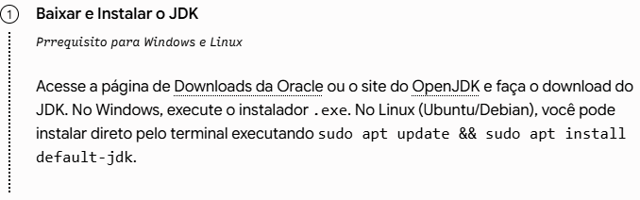
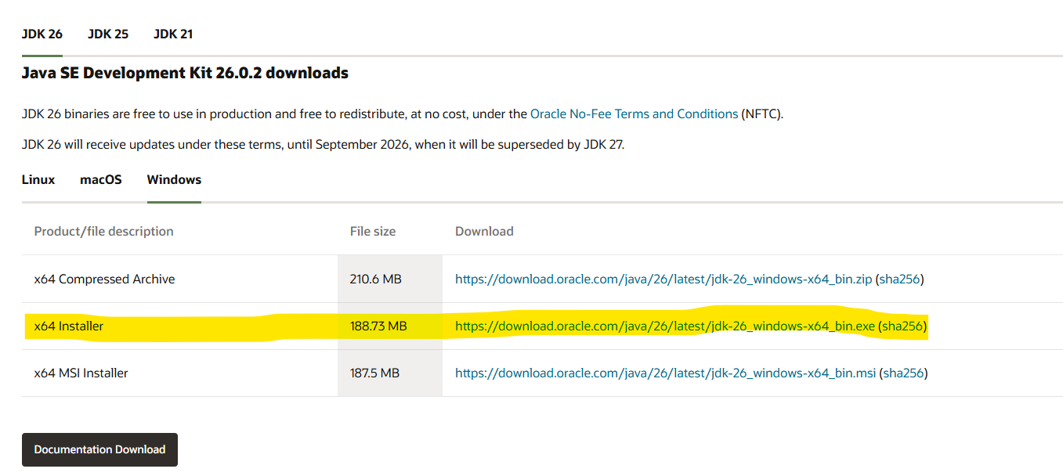
PROGRAMAÇÃO ESTRUTURADA • AULA 4
Ambiente Java
Passo a Passo: Configuração do Ambiente para VS Code
07
Notes:
Tempo sugerido: 4 min
Compare somente os eixos técnicos da tabela. JavaScript não é uma versão de Java e não deriva semanticamente da plataforma Java. A semelhança histórica dos nomes e parte da sintaxe não altera a distinção entre padronização, sistema de tipos, modelo de objetos e ambientes de execução.
[Sources]
- FLANAGAN, D. JavaScript: O Guia Definitivo. 6. ed. Capítulo 1, pp. 1-2.
- JANDL JUNIOR, P. Java: Guia do Programador. 4. ed. Novatec, 2021.
- Identidade visual e logotipo: Aula_03_Abstracao_Paradigmas_JVM_Unichristus.pptx, apresentação-base da disciplina.

Slide 13
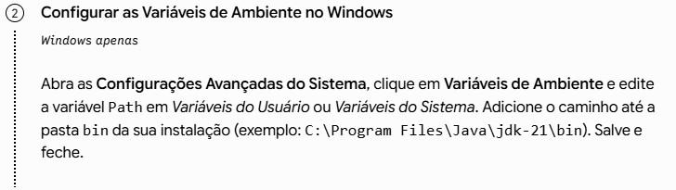
PROGRAMAÇÃO ESTRUTURADA • AULA 4
Ambiente Java
Passo a Passo: Configuração do Ambiente para VS Code
07
Notes:
Tempo sugerido: 4 min
Compare somente os eixos técnicos da tabela. JavaScript não é uma versão de Java e não deriva semanticamente da plataforma Java. A semelhança histórica dos nomes e parte da sintaxe não altera a distinção entre padronização, sistema de tipos, modelo de objetos e ambientes de execução.
[Sources]
- FLANAGAN, D. JavaScript: O Guia Definitivo. 6. ed. Capítulo 1, pp. 1-2.
- JANDL JUNIOR, P. Java: Guia do Programador. 4. ed. Novatec, 2021.
- Identidade visual e logotipo: Aula_03_Abstracao_Paradigmas_JVM_Unichristus.pptx, apresentação-base da disciplina.

Slide 14
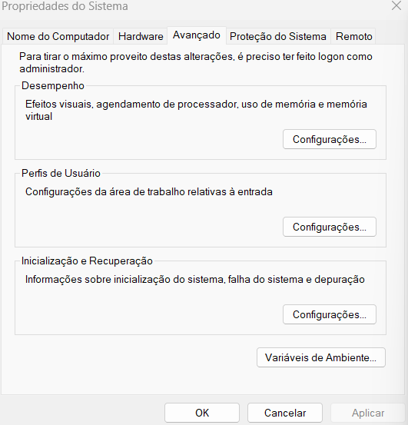
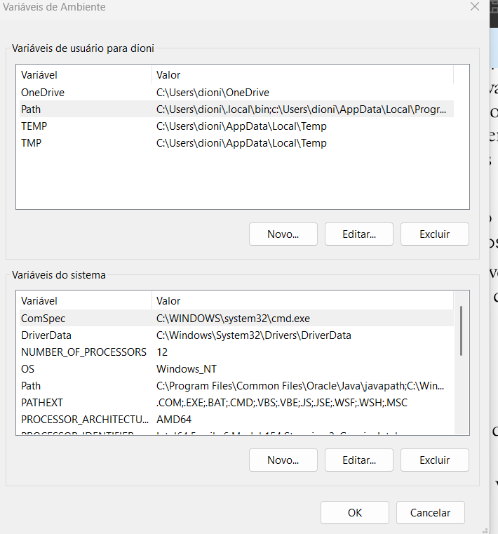
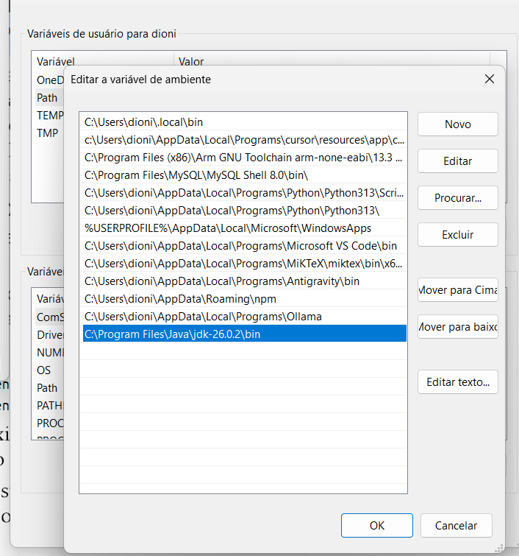
PROGRAMAÇÃO ESTRUTURADA • AULA 4
Ambiente Java
Passo a Passo: Configuração do Ambiente para VS Code
07
Notes:
Tempo sugerido: 4 min
Compare somente os eixos técnicos da tabela. JavaScript não é uma versão de Java e não deriva semanticamente da plataforma Java. A semelhança histórica dos nomes e parte da sintaxe não altera a distinção entre padronização, sistema de tipos, modelo de objetos e ambientes de execução.
[Sources]
- FLANAGAN, D. JavaScript: O Guia Definitivo. 6. ed. Capítulo 1, pp. 1-2.
- JANDL JUNIOR, P. Java: Guia do Programador. 4. ed. Novatec, 2021.
- Identidade visual e logotipo: Aula_03_Abstracao_Paradigmas_JVM_Unichristus.pptx, apresentação-base da disciplina.

Slide 15
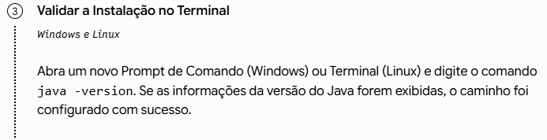
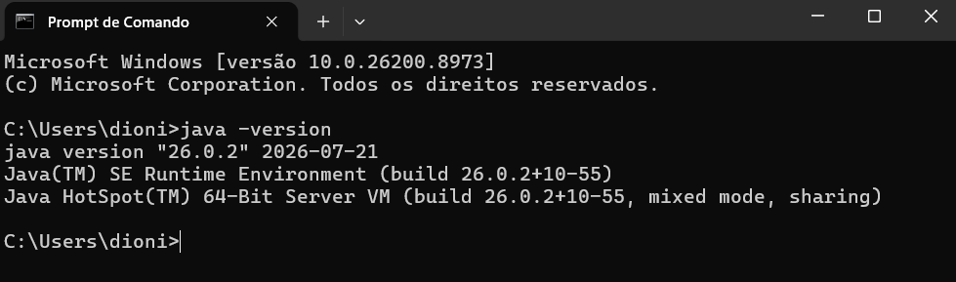
PROGRAMAÇÃO ESTRUTURADA • AULA 4
Ambiente Java
Passo a Passo: Configuração do Ambiente para VS Code
07
Notes:
Tempo sugerido: 4 min
Compare somente os eixos técnicos da tabela. JavaScript não é uma versão de Java e não deriva semanticamente da plataforma Java. A semelhança histórica dos nomes e parte da sintaxe não altera a distinção entre padronização, sistema de tipos, modelo de objetos e ambientes de execução.
[Sources]
- FLANAGAN, D. JavaScript: O Guia Definitivo. 6. ed. Capítulo 1, pp. 1-2.
- JANDL JUNIOR, P. Java: Guia do Programador. 4. ed. Novatec, 2021.
- Identidade visual e logotipo: Aula_03_Abstracao_Paradigmas_JVM_Unichristus.pptx, apresentação-base da disciplina.

Slide 16
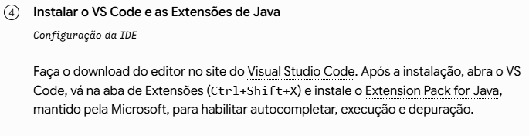
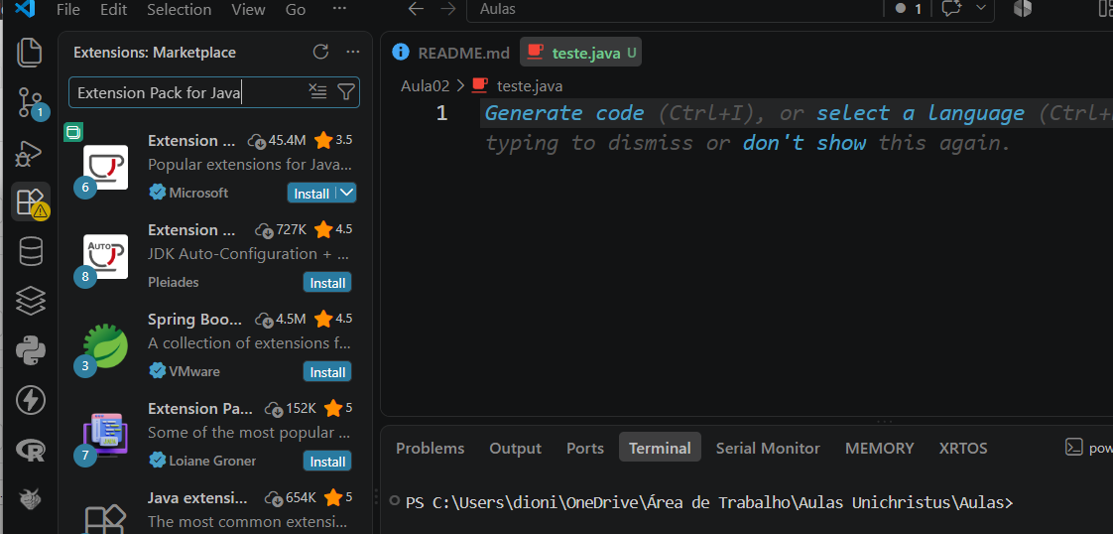
PROGRAMAÇÃO ESTRUTURADA • AULA 4
Ambiente Java
Passo a Passo: Configuração do Ambiente para VS Code
07
Notes:
Tempo sugerido: 4 min
Compare somente os eixos técnicos da tabela. JavaScript não é uma versão de Java e não deriva semanticamente da plataforma Java. A semelhança histórica dos nomes e parte da sintaxe não altera a distinção entre padronização, sistema de tipos, modelo de objetos e ambientes de execução.
[Sources]
- FLANAGAN, D. JavaScript: O Guia Definitivo. 6. ed. Capítulo 1, pp. 1-2.
- JANDL JUNIOR, P. Java: Guia do Programador. 4. ed. Novatec, 2021.
- Identidade visual e logotipo: Aula_03_Abstracao_Paradigmas_JVM_Unichristus.pptx, apresentação-base da disciplina.

Slide 17
PROGRAMAÇÃO ESTRUTURADA • AULA 4
Programa mínimo
Um programa em Java é estruturado em arquivos-fonte (.java), conhecidos como unidades de compilação, que seguem regras bem definidas de organização e nomenclatura. Cada arquivo pode conter uma declaração opcional de pacote (package), diretivas de importação (import) e declarações de tipos como classes, interfaces ou enumerações.
Para a criação e execução correta do código, devem ser observadas as seguintes regras estruturais:
Regra do Arquivo Público: Apenas um elemento por arquivo pode ser declarado como public, e seu nome deve ser exatamente idêntico ao nome do arquivo .java (respeitando o case sensitivity).
Ponto de Entrada: Todo programa executável exige o método principal public static void main(String[] args), que marca o início da execução da aplicação.
Pacote Padrão: Caso a instrução package seja omitida no topo do arquivo, a classe será automaticamente alocada no pacote default.
07
Notes:
Tempo sugerido: 4 min
Compare somente os eixos técnicos da tabela. JavaScript não é uma versão de Java e não deriva semanticamente da plataforma Java. A semelhança histórica dos nomes e parte da sintaxe não altera a distinção entre padronização, sistema de tipos, modelo de objetos e ambientes de execução.
[Sources]
- FLANAGAN, D. JavaScript: O Guia Definitivo. 6. ed. Capítulo 1, pp. 1-2.
- JANDL JUNIOR, P. Java: Guia do Programador. 4. ed. Novatec, 2021.
- Identidade visual e logotipo: Aula_03_Abstracao_Paradigmas_JVM_Unichristus.pptx, apresentação-base da disciplina.

Slide 18
PROGRAMAÇÃO ESTRUTURADA • AULA 4
Programa mínimo
Exemplo:
public class HelloWorld {
public static void main(String[] args) {
System.out.println("Hello, World!");
}
}
07
Notes:
Tempo sugerido: 4 min
Compare somente os eixos técnicos da tabela. JavaScript não é uma versão de Java e não deriva semanticamente da plataforma Java. A semelhança histórica dos nomes e parte da sintaxe não altera a distinção entre padronização, sistema de tipos, modelo de objetos e ambientes de execução.
[Sources]
- FLANAGAN, D. JavaScript: O Guia Definitivo. 6. ed. Capítulo 1, pp. 1-2.
- JANDL JUNIOR, P. Java: Guia do Programador. 4. ed. Novatec, 2021.
- Identidade visual e logotipo: Aula_03_Abstracao_Paradigmas_JVM_Unichristus.pptx, apresentação-base da disciplina.

Slide 19
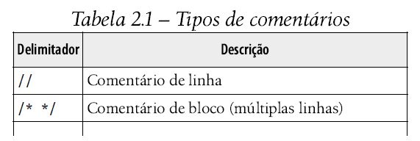
PROGRAMAÇÃO ESTRUTURADA • AULA 4
Programa mínimo
Uso de maiúsculas e minúsculas:
O Java é uma linguagem sensível ao caixa, i.e., em todas as suas
construções as letras minúsculas e maiúsculas são consideradas diferentes, ou seja: nome é diferente de NOME, assim como public é diferente de Public.
Comentários:
Dentro dos programas é permitida a inclusão de comentários, i.e., fragmentos de texto que servem para registro de explicações, anotações ou outras informações necessárias. Embora façam parte do arquivo de programa, são desconsiderados pelo compilador, de modo que neles possa figurar qualquer caractere ou acentuação.
07
Notes:
Tempo sugerido: 4 min
Compare somente os eixos técnicos da tabela. JavaScript não é uma versão de Java e não deriva semanticamente da plataforma Java. A semelhança histórica dos nomes e parte da sintaxe não altera a distinção entre padronização, sistema de tipos, modelo de objetos e ambientes de execução.
[Sources]
- FLANAGAN, D. JavaScript: O Guia Definitivo. 6. ed. Capítulo 1, pp. 1-2.
- JANDL JUNIOR, P. Java: Guia do Programador. 4. ed. Novatec, 2021.
- Identidade visual e logotipo: Aula_03_Abstracao_Paradigmas_JVM_Unichristus.pptx, apresentação-base da disciplina.

Slide 20
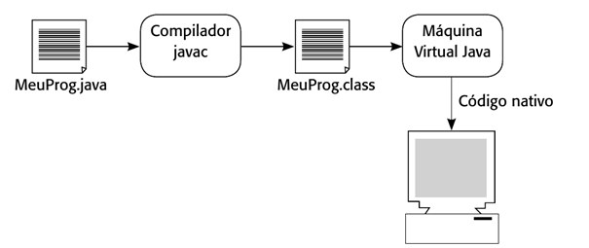
PROGRAMAÇÃO ESTRUTURADA • AULA 4
Compilação e execução
A compilação e a execução de um programa em Java ocorrem em duas etapas bem definidas para garantir a independência de plataforma.
Primeiramente, o código-fonte gravado no arquivo .java é processado pelo compilador (javac), que verifica a sintaxe e o transforma em bytecodes gravados em um arquivo .class.
Em seguida, a Máquina Virtual Java (java) lê esse arquivo .class e traduz as instruções genéricas para a linguagem de máquina nativa do sistema operacional em uso.
07
Notes:
Tempo sugerido: 4 min
Compare somente os eixos técnicos da tabela. JavaScript não é uma versão de Java e não deriva semanticamente da plataforma Java. A semelhança histórica dos nomes e parte da sintaxe não altera a distinção entre padronização, sistema de tipos, modelo de objetos e ambientes de execução.
[Sources]
- FLANAGAN, D. JavaScript: O Guia Definitivo. 6. ed. Capítulo 1, pp. 1-2.
- JANDL JUNIOR, P. Java: Guia do Programador. 4. ed. Novatec, 2021.
- Identidade visual e logotipo: Aula_03_Abstracao_Paradigmas_JVM_Unichristus.pptx, apresentação-base da disciplina.

Slide 21
PROGRAMAÇÃO ESTRUTURADA • AULA 4
Dúvidas?
09
Notes:
Tempo sugerido: 4 min
Leia a figura da esquerda para a direita. MeuProg.java é o arquivo-fonte; javac produz MeuProg.class; a JVM carrega e executa o arquivo de classe; o processador recebe código nativo. A figura é histórica e simplifica etapas internas, mas representa corretamente o ciclo didático usado na aula.
[Sources]
- ASCENCIO, A. F. G.; CAMPOS, E. A. V. Fundamentos da programação de computadores. 3. ed. Pearson, 2012. Figura 1.1, p. 11.
- Identidade visual e logotipo: Aula_03_Abstracao_Paradigmas_JVM_Unichristus.pptx, apresentação-base da disciplina.

